Slide 1
WSL 설치와 기본 리눅스 명령어 사용법
고려대학교 민족문화연구원
이도길

Slide 2
리눅스 환경 선택
왜 리눅스 명령어를 사용할까?
속도
단순성
견고성
윈도우에서 리눅스 명령어를 사용하려면?
가상머신(Virtual Machine) 이용
ex) VMWare
부트로더(Bootloader)를 이용한 멀티부팅
하나의 컴퓨터에 복수의 운영체제를 설치
에뮬레이터(Emulator)를 이용
윈도우에서 리눅스처럼 보이게 해주는 프로그램
Cygwin
WSL(Windows Subsystem for Linux) 이용
Win10(64비트)에서 지원
리눅스와 호환

Slide 3
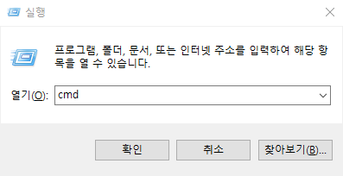
WSL 설치
WSL : Windows Subsystem for Linux
관련 홈페이지
https://docs.microsoft.com/ko-kr/windows/wsl/install
Windows 10 버전 2004 이상(빌드 19041 이상) 또는 Windows 11
우분투 설치
cmd 또는 powershell 실행
wsl --install -d Ubuntu
관련 페이지: https://docs.microsoft.com/ko-kr/windows/wsl/install
Microsoft Store를 통한 설치
https://aka.ms/wslstore

Slide 4
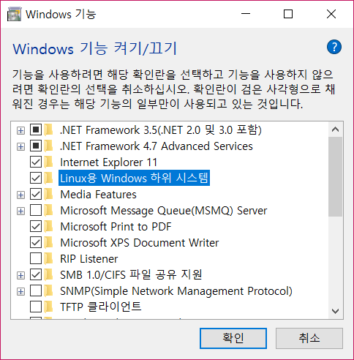
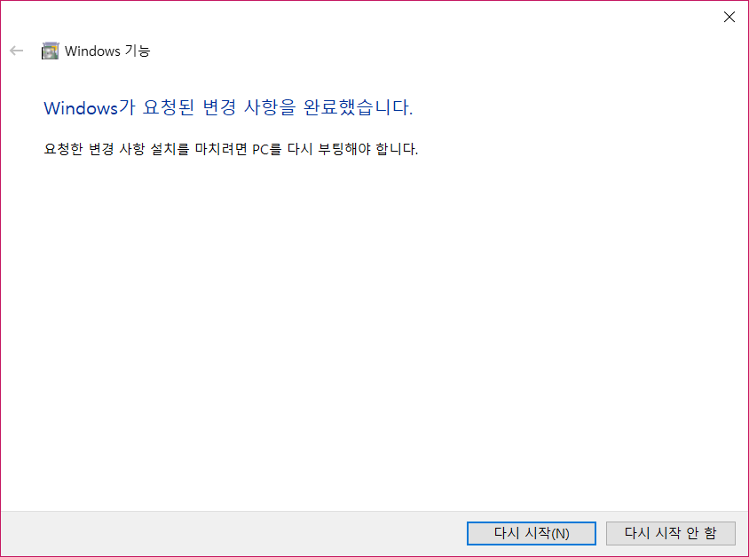
WSL 설치
Windows 기능 켜기/끄기
Linux용 Windows 하위 시스템 체크
재부팅

Slide 5
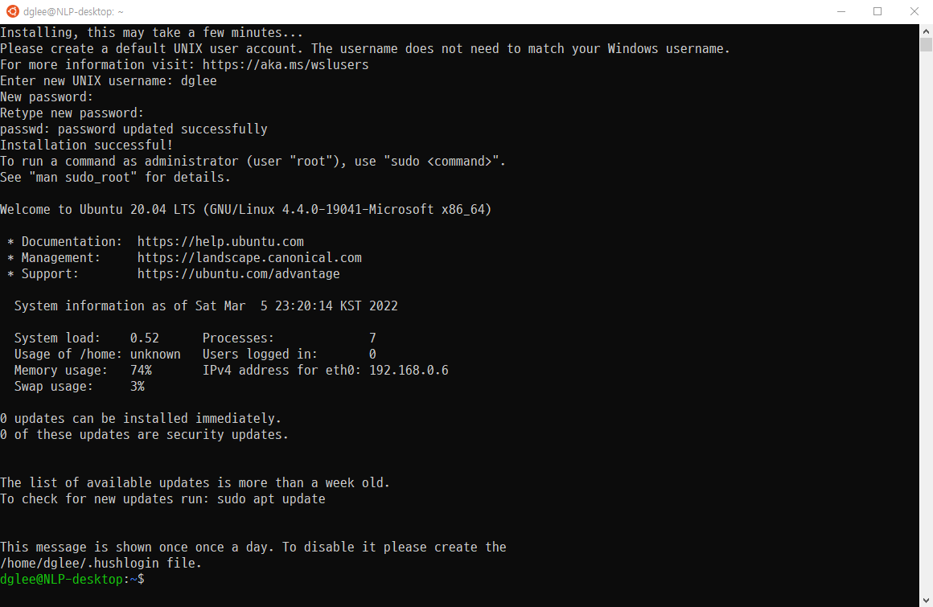
우분투(Ubuntu) 실행
계정 (username과 password) 설정

Slide 6
패키지 업데이트 / 설치
모든 패키지 업데이트
C 컴파일러 설치 (gcc)
$ sudo apt update
$ sudo apt upgrade
$ sudo apt install gcc

Slide 7
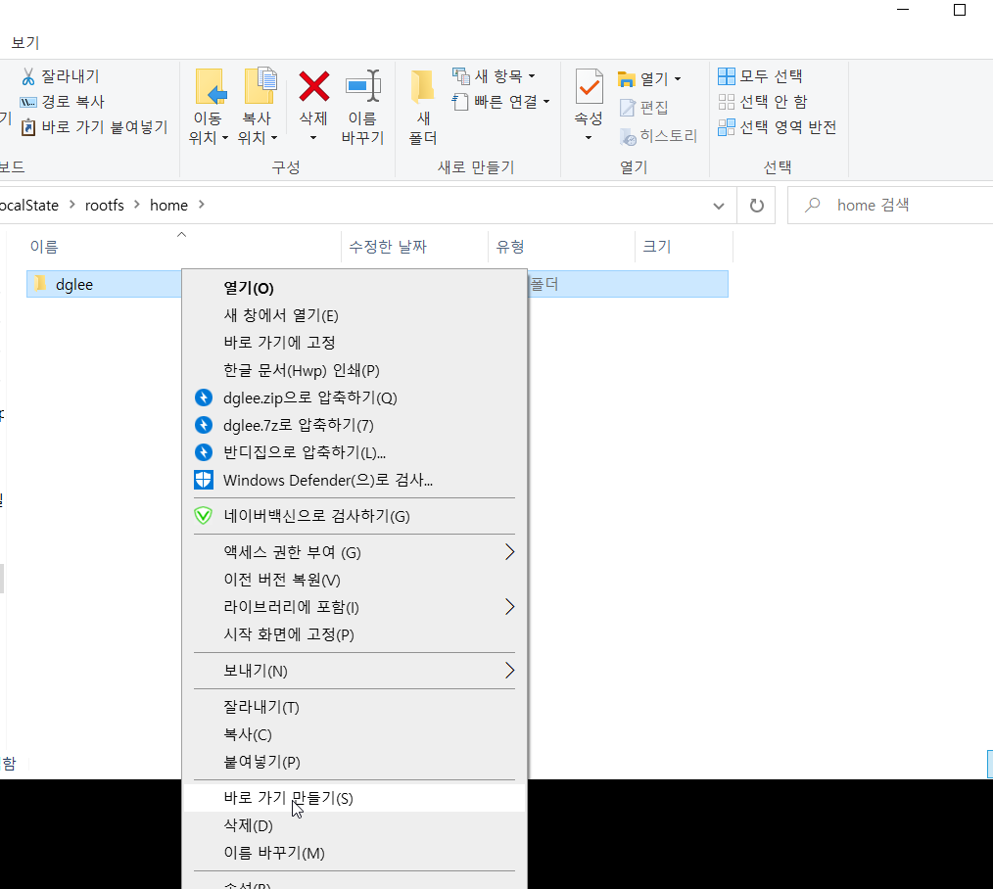

리눅스와 윈도우 간 파일 접근 (1)
리눅스 홈디렉토리 찾기
파일탐색기(explorer)에서 위치 찾기
C:\Users\user\AppData\Local\Packages\CanonicalGroupLimited.Ubuntu20.04onWindows_79rhkp1fndgsc\LocalState\rootfs\home\dglee
바탕 화면에 폴더의 ‘바로 가기’ 만들기
리눅스 파일 시스템에 접근하기 용이하도록 리눅스 홈디렉토리에 대한 바로가기를 만들어두면 편함

Slide 8
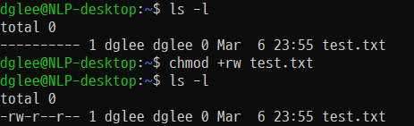
Troubleshooting
윈도우에서 만든 파일이 리눅스에서 열리지 않을 때 (Permisson denied)
해결 방안
chmod 명령어로 파일의 mode 변경 (읽기, 쓰기, 실행 권한을 부여)
가급적 touch 명령어를 이용하여 리눅스에서 파일을 생성 후 윈도우에서 사용
$ chmod +rw 파일명
$ touch 파일명

Slide 9

리눅스와 윈도우 간 파일 접근 (2)
윈도우에 리눅스(작업 공간)를 위한 폴더 생성
예) D:\ubuntu_data
리눅스에서 윈도우 폴더 접근 경로
예)
심볼릭 링크 생성
예)
$ /mnt/d/ubuntu_data/
$ ln -s /mnt/d/ubuntu_data/ data

Slide 10
텍스트 편집기 및 폰트 설치
Notepad++
https://notepad-plus-plus.org/download/
개발자용 폰트 (D2Coding)
https://github.com/naver/d2codingfont/

Slide 11
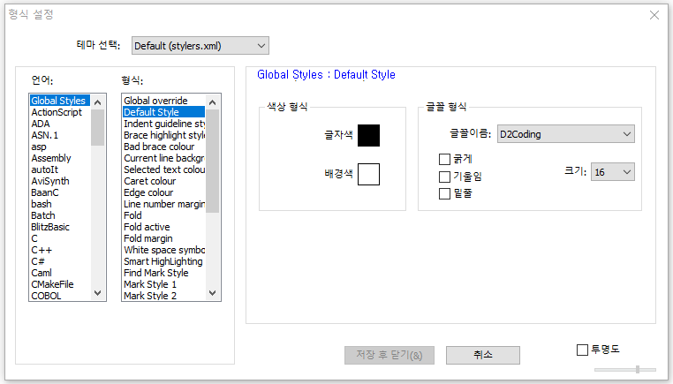
텍스트 편집기 설치
Notepad++에서 폰트 설정
(메뉴) 설정 → 형식 설정 → Global Styles → Default Style → 글꼴 형식

Slide 12
명령행(command line) 사용 팁
문자 삭제
백스페이스 키(^h) 또는 Delete 키
단어 삭제
^w 입력
라인 삭제
^u 입력
입력 취소
^c 입력
자동완성
명령어나 파일의 일부 입력 도중에 Tab 키 입력 → 나머지 파일명을 자동으로 완성하는 기능
도스키
상/하 화살표 키를 이용하여 이전에 입력한 명령을 보여주는 기능
화면 스크롤
마우스 휠 또는 스크롤바 이용
Shift 키 + Page Up/Down 키 (리눅스 터미널)

Slide 13
리눅스 명령어
명령어 문법
명령어: 작업을 지시하는 프로그램
옵션: 명령어의 세부 기능에 대한 선택사항
인자: 명령어에 전달되는 값 (파일명, 디렉토리 등)
매뉴얼 보기
도움말 보기
$ 명령어(command) [옵션(option)] [인자(argument)]
$ man 명령어
ex) $ man ls
$ 명령어 --help
ex) $ ls --help

Slide 14
리눅스 기본 명령어
명령어 | 설명 | 예
ls | 디렉토리에 있는 파일 나열 | $ ls $ ls –l
cd | 디렉토리 이동 | $ cd test/ $ cd ..
pwd | 현재 작업 디렉토리의 이름(경로) 출력 | $ pwd
mkdir | 디렉토리 생성 | $ mkdir test
rmdir | 디렉토리 삭제 (비어 있는 경우만) | $ rmdir test
touch | (기존 파일의) 시간 변경 (파일이 없는 경우) 빈 파일 생성 | $ touch aaa
cp | 파일 복사 | $ cp aaa aaa2
mv | 파일명 변경 / 파일 위치 이동 | $ mv aaa2 aaa_clone
rm | 파일/디렉토리 삭제 | $ rm aaa_clone $ rm –r test
chmod | 파일 모드 변경 | $ chmod +rw aaa (+ : 추가, - : 제거 r : 읽기, w : 쓰기, x : 실행)
clear | 화면을 깨끗하게 지움 | $ clear

Slide 15
텍스트 출력 명령어
명령어 | 설명 | 예
cat | 텍스트 파일의 내용을 화면에 출력 | $ cat sample
tac | 텍스트 파일의 내용을 화면에 역순으로 출력 | $ tac sample
more | 텍스트 파일 내용을 화면 단위로 출력 | $ more sample
less | 텍스트 파일 내용을 화면 단위로 출력 | $ less sample
head | 파일의 시작 부분 출력 (기본값10행) | $ head sample $ head -5 sample
tail | 파일의 끝 부분 출력 (기본값10행) | $ tail sample $ tail -15 sample
<man, more, less 명령어 사용팁>
화면 스크롤은 화살표/SPACE/F/B 키 등을 이용
종료는 Q 키

Slide 16
cat
파일 합치기 / 화면에 출력
파일을 화면에 출력
여러 파일을 화면에 출력
파일을 파일에 출력
여러 파일을 파일에 출력
리다이렉션(redirection)
표준입력의 방향 전환
표준출력의 방향 전환
$ cat [옵션]... [파일]...
$ 명령어 < 파일명
$ cat sample
$ 명령어 > 파일명
$ cat sample sample2 sample3
$ cat sample > sample2
$ cat sample sample2 sample3 > sample_all

Slide 17
텍스트 관련 명령어
명령어 | 설명
wc | 파일의 라인(newline), 단어, 바이트 수 출력
grep | 문자열 검색
tr | 특정 문자 교체 / 삭제
sort | 파일 내용 정렬
uniq | 파일에서 중복된 줄 제거
cut | 입력에서 문자나 필드 선택
paste | 파일들에서 대응되는 행을 통합
cmp | 파일 비교
diff
comm
iconv | 문자 인코딩 방식을 변경

Slide 18
wc
파일의 라인(newline), 단어, 바이트 수 출력
옵션
$ wc [옵션]... [파일]...
옵션 | 기능
-c | 바이트 수
-m | 문자 수
-w | 단어 수
-l | 라인 수
$ wc sample # 라인, 단어, 바이트 수
$ wc –l sample # 라인 수

Slide 19
grep
문자열 검색 (패턴에 해당하는 라인 찾기)
패턴
문자, 문자열, 정규표현(regular expression)
옵션
$ grep [옵션] 패턴 [파일]
옵션 | 기능
-i | 대소문자를 무시하고 검색
-n | 라인 번호도 함께 출력
-v | 패턴과 일치하지 않는 라인을 출력
-c | 패턴과 일치하는 라인 수 출력

Slide 20
grep
특수문자
문자 | 의미 | 예 | 결과
^ | 라인의 시작 | ‘^a’ | a로 시작하는 모든 행
$ | 라인의 끝 | ‘a$’ | a로 끝나는 모든 행
. | 임의의 한 문자 | ‘a..o’ | a로 시작해서 o로 끝나는 4글자를 포함하는 모든 행
* | 앞 문자가 없거나 여러 번 반복 | ‘abc*’ ‘cont.*’ | ab, abc, abcc, abccc, … “cont”를 포함하는 모든 행
$ grep -v ‘^$’ sample > sample2 # 빈 라인 제거

Slide 21
tr
특정 문자 교체 / 삭제
집합1에 속한 문자를 집합2에 속한 문자로 교체
옵션
$ tr [옵션]... 집합1 [집합2]
옵션 | 기능
-c | 집합1에 명시되지 않은 모든 문자 (complement)
-d | 집합1에 명시된 문자를 삭제
-s | 집합1에 명시된 문자가 연속으로 나타나면 하나로 축약
$ tr ‘A-Z’ ‘a-z’ < sample # 모든 대문자를 소문자로 교체
$ tr ‘ ’ ‘\n’ < sample # 공백을 NEWLINE으로 교체
$ tr -sc ‘A-Za-z’ ‘\n’ < sample # 알파벳 제외한 모든 문자를 NEWLINE으로 교체
$ tr -s ‘ ’ < sample2 # 연속된 공백문자를 하나로 합침
‘A-Za-z’는 [:alpha:]와 동일함

Slide 22
sort
텍스트 파일을 정렬
옵션
$ sort [옵션]... [파일]...
옵션 | 기능
-n | 수치 정렬
-r | 역순 정렬
-k start[,stop] | 필드를 기준으로 정렬 (start에서 stop까지)
$ sort 파일 # 문자열 정렬
$ sort –n 파일 # 숫자 오름차순 정렬
$ sort –nr 파일 # 숫자 내림차순 정렬
$ sort –k1,1 –k2,2n 파일 # key1은 문자열로, key2는 숫자로 정렬

Slide 23
sort
주의 사항
sort 명령어는 locale의 영향을 받음
locale 명령어로 확인!
코드값에 의한 정렬 결과를 원할 때
환경변수
*** WARNING *** The locale specified by the environment affects sort order. Set LC_ALL=C to get the traditional sort order that uses native byte values
$ LC_ALL=C sort [옵션]... [파일]... #
$ export LC_ALL=C # 재부팅 전까지 유지

Slide 24
uniq
연속된 줄을 하나만 남기고 삭제
옵션
주의사항: 정렬된 파일에서만 실행할 것!
$ uniq [옵션]... [입력 [출력]]
옵션 | 기능
-c | 출현 횟수를 함께 출력
-d | 연속해서 중복된 라인만 출력
-u | 중복되지 않은 라인만 출력

Slide 25
uniq
출현 빈도
test
1 one
2 two
3 three
4 four
one
two
two
three
three
three
four
four
four
four
$ uniq –c test
중복된 라인만 출력
two
three
four
$ uniq -d test
중복되지 않은 라인만 출력
$ uniq -u test
one

Slide 26
cut
파일의 각 라인에서 선택된 필드를 잘라냄
옵션
$ cut 옵션... [파일]...
옵션 | 기능
-c | 선택할 문자 위치 지정
-f | 필드를 지정
-d | 필드 구분자 (기본값은 TAB 문자)
$ cut –c 1-7 sample4 # 1~7번째 문자 선택
$ cut –c 9- # 9번째 이후 문자 선택
$ cut –f1 # TAB으로 구분된 첫번째 필드를 선택
$ cut –f2 # TAB으로 구분된 2번째 필드를 선택
$ cut –d‘ ’ –f1 # 공백으로 구분된 첫번째 필드를 선택

Slide 27
paste
파일(들)을 결합
둘 이상의 파일의 같은 라인을 TAB으로 구분하여 결합
옵션
$ paste [옵션]... [파일]...
옵션 | 기능
-d | 필드 구분자 (기본값은 TAB 문자)
-s | 병렬 대신 직렬(serial)로 결합 (한 파일씩 처리)

Slide 28
paste
abc
123
a
b
c
1
2
3
a 1
b 2
c 3
$ paste abc 123 > result
$ paste –s abc 123 > result2
a b c
1 2 3

Slide 29
cmp
두 파일 비교 (바이트 단위)
$ cmp 파일1 파일2
내용이 같은 두 파일을 비교하면 화면에 아무 것도 출력되지 않음
$ cmp sample sample # 동일한 파일
$ cmp sample sample2

Slide 30
diff
파일 비교 (줄 단위)
$ diff 파일1 파일2
내용이 같은 두 파일을 비교하면 화면에 아무 것도 출력되지 않음
$ diff sample sample # 동일한 파일
$ diff sample sample2

Slide 31
comm
정렬된 두 파일 비교 (줄 단위)
3열의 출력
1열은 파일1에만 있는 줄을, 2열은 파일2에만 있는 줄을, 3열은 두 파일에 함께 나타나는 줄을 출력한다.
옵션
$ comm [옵션] 파일1 파일2
옵션 | 기능
-1 | 1열을 제외 (파일 1에만 있는 줄)
-2 | 2열을 제외 (파일 2에만 있는 줄)
-3 | 3열을 제외 (두 파일에 중복된 줄)
$ comm sample1 sample2
$ comm -3 sample1 sample2 # 중복되지 않은 줄만 표시
$ comm -12 sample1 sample2 # 중복된 줄만 표시

Slide 32
iconv
파일의 문자 인코딩 방식을 변경
$ iconv –f 변경전인코딩 –t 변경후인코딩 [파일]
# 완성형을 UTF-8로 변환
$ iconv –f cp949 –t utf8 infile > outfile
$ iconv –l # 지원하는 인코딩 목록을 확인

Slide 33
파이프라인
파이프라인(pipeline)
명령어의 표준 출력을 다른 명령어의 표준 입력으로 넘겨주는 역할
‘|’로 표현함
$ grep –c of sample3 # of를 포함하는 라인 수
$ grep of sample3 | wc –l # 위와 동일
$ sort -i sample3 | uniq -c | sort -nr | less

